Slide 1



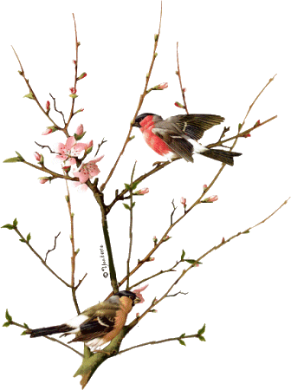



TOÁN
SO SÁNH SỐ BÉ
BẰNG MỘT PHẦN MẤY SỐ LỚN

Slide 2
KIỂM TRA BÀI CŨ
* Đọc bảng nhân, chia 8.
* Muốn biết số lớn gấp mấy lần số bé ta làm thế nào?

Slide 3
So sánh số bé bằng một phần mấy số lớn
1) Ví dụ:
2 cm
A
B
C
D
6 cm
6 : 2 = 3 ( lần)
- Độ dài đoạn thẳng CD gấp 3 lần độ dài đoạn thẳng AB.
- Ta nói rằng: Độ dài đoạn thẳng AB bằng độ dài đoạn thẳng CD.

Slide 4
2. Bài toán: Mẹ 30 tuổi, con 6 tuổi. Hỏi tuổi con bằng một phần mấy tuổi mẹ?
Bài giải
Tóm tắt
Tuổi mẹ gấp tuổi con một số lần là:
Mẹ : 30 tuổi
30 : 6 = 5 (lần)
Con : 6 tuổi
Tuổi con:
tuổi mẹ?
Vậy tuổi con bằng
tuổi mẹ.
Đáp số :
Muốn so sánh số bé bằng một phần mấy số lớn ta lấy số lớn chia cho số bé để tìm xem số lớn gấp mấy lần số bé từ đó tìm được số bé bằng một phần mấy số lớn.
Hãy nêu cách so sánh số bé bằng một phần mấy số lớn ?

Slide 5
Bài1
Viết số thích hợp vào ô trống ( theo mẫu):
Số lớn | Số bé | Số lớn gấp mấy lần số bé? | Số bé bằng một phần mấy số lớn?
8
2
4
6
3
2
10
2
5
1
Số lớn gấp 4 lần số bé. Số bé bằng số lớn
4

Slide 6
Bài 2: Ngăn trên có 6 quyển sách, ngăn dưới có 24 quyển sách. Hỏi số sách ở ngăn trên bằng một phần mấy số sách ở ngăn dưới ?
Tóm tắt
Ngăn trên: 6 quyển
Ngăn dưới: 24 quyển.
Ngăn trên bằng một phần mấy ngăn dưới?
Bài giải
Số sách ngăn dưới gấp số sách ngăn trên số lần là:
24 : 6 = 4 (Lần)
1
Vậy số sách ngăn trên bằng số sách ngăn dưới.
4
Đáp số
1
4

Slide 7
Thứ hai ngày 27 tháng 11 năm 2016
Toán
So sánh số bé bằng một phần mấy số lớn
3. Số ô vuông màu xanh bằng một phần mấy số ô vuông màu trắng?
a)
b)
1
5
1
3

Slide 8

GHI NHỚ
Cách giải bài toán so sánh số bé bằng một phần mấy số lớn:
Tìm số lớn gấp mấy lần số bé
Suy ra số bé bằng một phần mấy số lớn
Lưu ý: Ở đáp số không có tên đơn vị

Slide 9


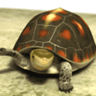
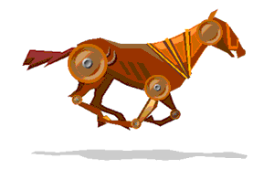

ĐỐ VUI: CHƠI MÀ HỌC

Slide 10



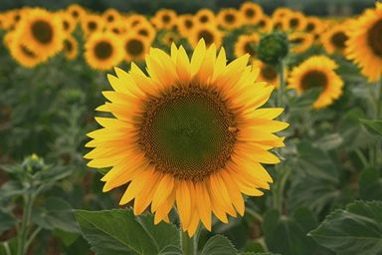
Số bông hồng bằng một phần mấy số bông hoa hướng dương?
Chúc mừng bạn !
Số bông hoa hồng bằng số bông hoa hướng dương.

Slide 11

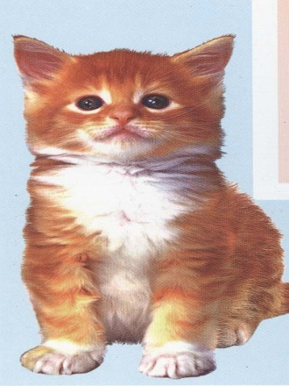


Số con thỏ bằng một phần mấy số con mèo?
Chúc mừng bạn !
Số con thỏ bằng số con mèo.

Slide 12


Số con chim bằng một phần mấy số con voi?
Chúc mừng bạn !
Số con chim bằng số con voi.

Slide 13
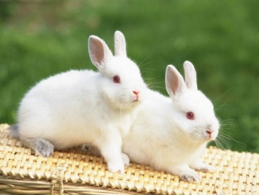
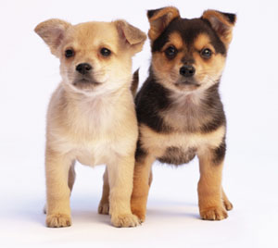
Số con thỏ bằng một phần mấy số con chó?
Chúc mừng bạn !
Số con thỏ bằng số con chó.

Slide 14
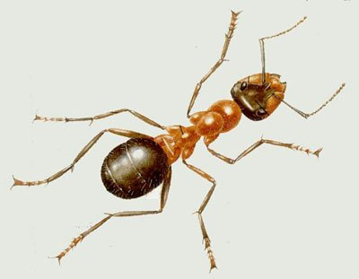
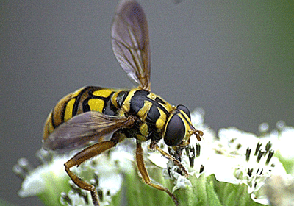
Số con kiến bằng một phần mấy số con ong?
Chúc mừng bạn !
Số con kiến bằng số con ong.

Slide 15

CHÀO CÁC EM !

